Slide 1
Разработка лаборатории по ускоренному выращиванию растений
Лаборатория будет специализироваться на выращивании таких сельскохозяйственных культур как пшеница, картофель и овощи с применением гидропоники для ускорения роста растений.

Slide 2
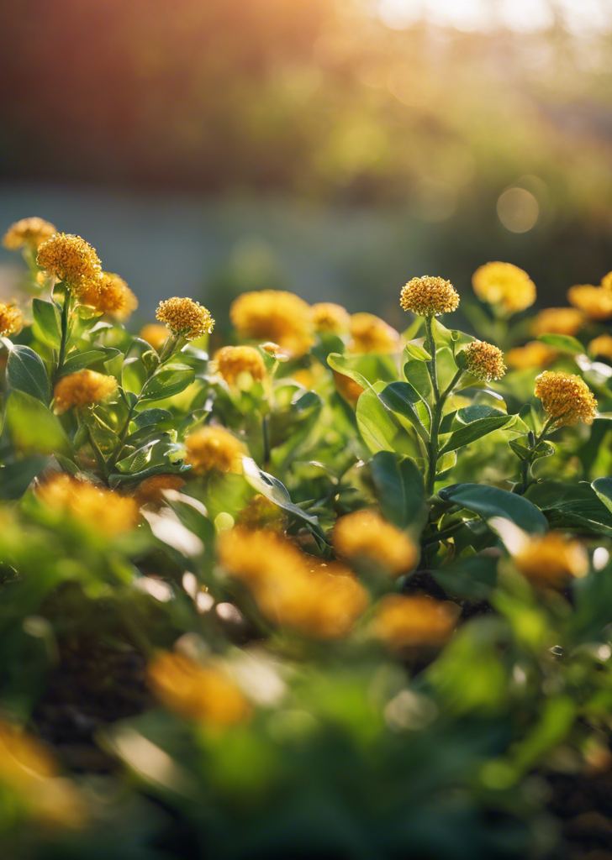
Цель проекта
Ускоренное выращивание растений
Лаборатория будет заниматься ускорением роста растений путем использования гидропоники - метода выращивания растений без почвы с применением питательных растворов.
Оптимизация условий для роста
В лаборатории будут созданы оптимальные условия для роста растений - поддержание нужной температуры, влажности, освещенности, которые позволят добиться максимальной производительности.
Автоматизация процессов полива и подкормки
Для повышения эффективности процессы полива, подкормки и контроля параметров окружающей среды будут автоматизированы с помощью компьютерных программ и сенсоров.

Slide 3

Преимущества технологии
Ускоренный рост растений
Экономия ресурсов и энергии
Лаборатория будет специализироваться на выращивании таких сельскохозяйственных культур как пшеница, картофель и овощи с применением гидропоники для достижения максимальной скорости роста растений по сравнению с традиционными методами.
Использование гидропоники и автоматизации процессов полива, подкормки позволит значительно сократить расход воды, удобрений и ручного труда по сравнению с полевым выращиванием, обеспечив повышение эффективности производства.
Высокая урожайность
Круглогодичное производство
Благодаря оптимизации условий освещения, температуры и влажности методом гидропоники будет достигнута максимальная урожайность растений, превышающая показатели традиционного земледелия.
Использование гидропоники позволит организовать круглогодичное производство сельскохозяйственной продукции вне зависимости от внешних погодных условий и сезонов.

Slide 4
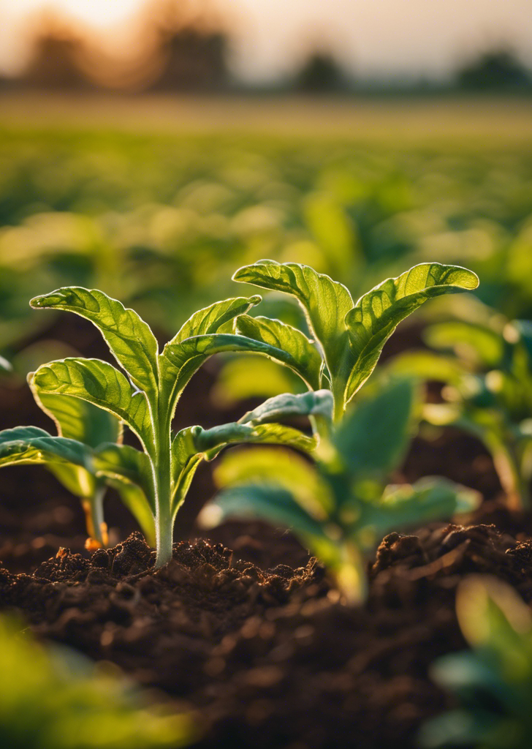
Описание процесса выращивания
Подбор оптимальных сортов растений
Лаборатория будет специализироваться на выращивании таких культур как пшеница, картофель, овощи с использованием гидропоники.
Создание благоприятных условий роста
В лаборатории будут созданы оптимальные условия для роста растений с применением систем автоматизированного полива и подкормки.
Контроль и регулирование процесса выращивания
Будет осуществляться мониторинг параметров окружающей среды и вноситься коррективы для обеспечения максимальной производительности.

Slide 5
Необходимое оборудование
Системы освещения и полива
Лаборатория будет оснащена системами искусственного освещения и автоматизированного капельного полива для оптимизации процессов фотосинтеза и минимизации затрат водных ресурсов.
Датчики температуры и влажности
Для контроля параметров воздушной среды, таких как температура и влажность, будут использоваться цифровые датчики с возможностью дистанционного мониторинга и автоматической коррекции режимов.
Гидропонные установки и субстраты
Лаборатория оснастится гидропонными установками с подвижными полками и системой питательных растворов для выращивания растений в водной среде без почвы, что позволит оптимизировать процессы питания и ускорить рост культур.

Slide 6
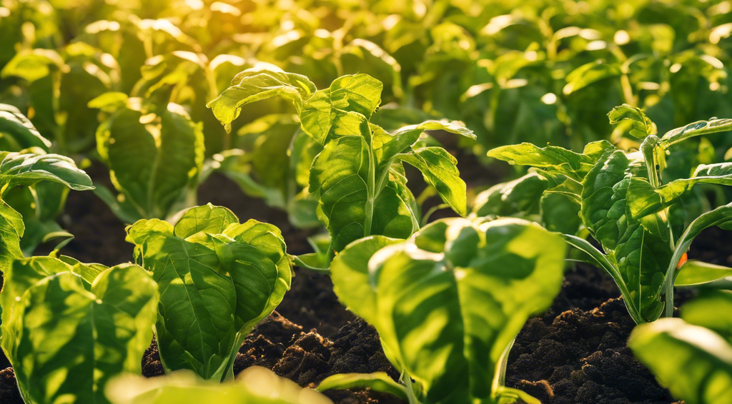
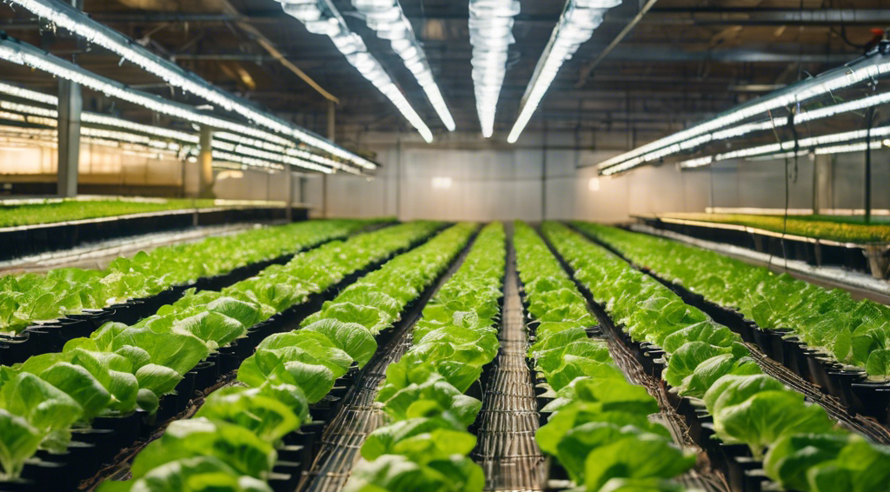
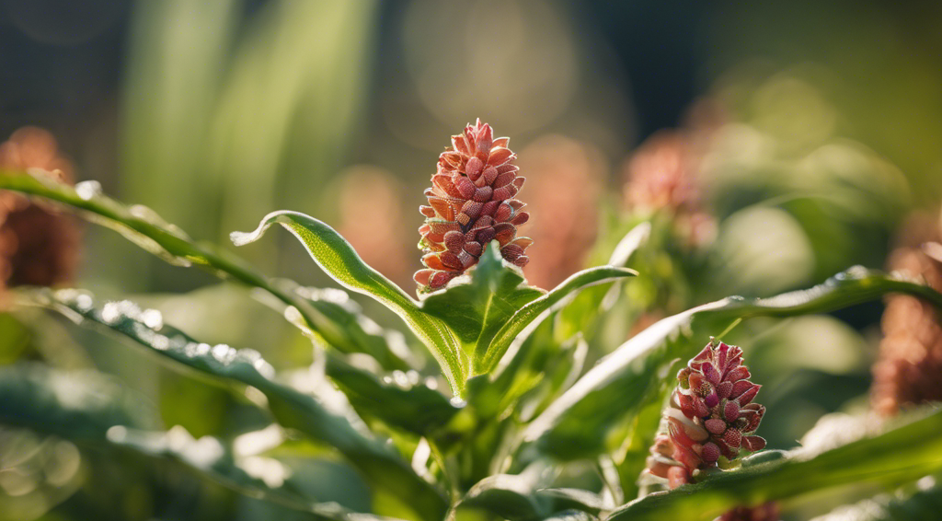
Рыночные перспективы
Подбор оптимальных сортов растений
Системы освещения и полива
Автоматизация процессов выращивания
Для достижения максимальной эффективности необходим подбор быстрорастущих сортов пшеницы, картофеля и овощных культур, наиболее пригодных для выращивания в условиях гидропоники.
Для обеспечения оптимальных условий освещения и полива планируется использование светодиодных ламп и системы автоматизированного капельного полива.
Автоматизация процессов выращивания с помощью цифровых датчиков и систем управления позволит обеспечить контроль параметров окружающей среды и внести необходимые коррективы для достижения максимальной скорости роста растений.

Slide 7
Финансовая модель
Подбор оптимальных сортов растений
Создание необходимых условий выращивания
Разработка систем полива и освещения
Лаборатория будет специализироваться на выращивании пшеницы, картофеля и овощей, так как эти культуры хорошо растут в гидропонике и имеют высокий спрос.
Для создания оптимальных условий роста будут подобраны сорта пшеницы, картофеля и овощей с максимальной скоростью вегетации и урожайностью при гидропонном выращивании.
В лаборатории создадут автоматизированную систему для контроля параметров окружающей среды, полива и подкормки растений, что позволит добиться максимальной производительности.

Slide 8
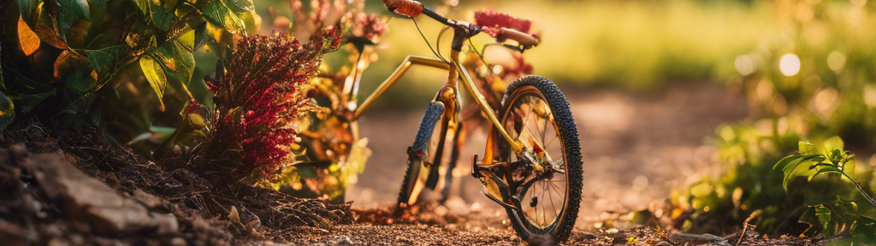
Команда проекта
Лаборатория будет специализироваться на выращивании пшеницы, картофеля и овощей для дальнейших исследований по ускорению их вегетации с использованием гидропоники.

Slide 9
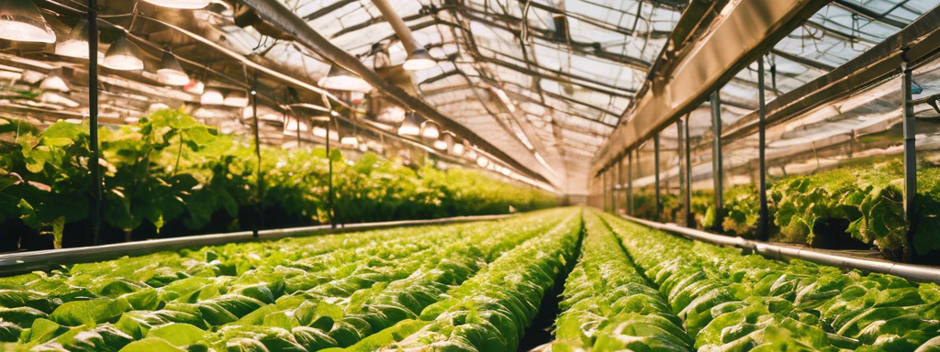

Этапы реализации
Подбор помещения и оборудования
Набор персонала и обучение
Для выращивания сельскохозяйственных культур необходимо подобрать помещение с наличием систем освещения, температурного и влажностного контроля, а также оборудования для гидропоники.
Для управления лабораторией требуется команда специалистов, включающая агрономов, инженеров и техников, которым потребуется обучение методам ускоренного выращивания растений в гидропонных системах.

Slide 10
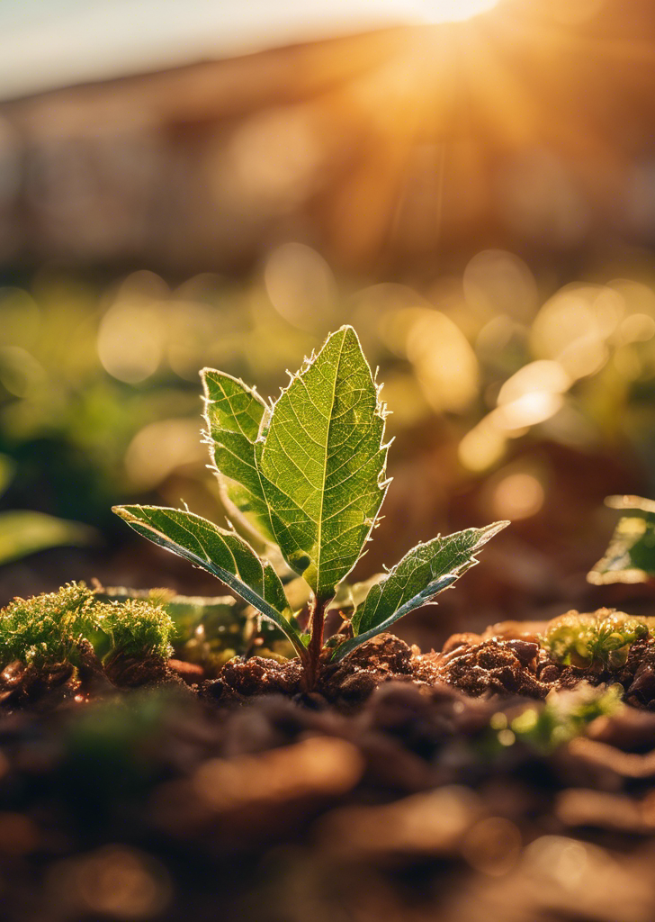
Окупаемость инвестиций
Подбор оптимальных сортов растений
Лаборатория будет специализироваться на выращивании пшеницы, картофеля и овощей с максимальной скоростью вегетации и урожайностью для гидропоники.
Системы освещения и полива
Для оптимального роста растений в лабораторных условиях необходимо подобрать системы искусственного освещения и автоматизированного капельного полива.
Автоматизация процессов выращивания
Автоматизация процессов мониторинга параметров окружающей среды, подкормки и полива растений позволит повысить эффективность производства и сократить издержки.

Slide 11
Спасибо за внимание
Игорь Долгов
dolgoff.igor2017@yandex.ru

